Slide 1
Bölüm 9
Hizmet Pazarlaması Karması 6:
Süreçler

Slide 2
HİZMETLERDE SÜREÇ
Ürünlerden farklı olarak hizmet sürecinde müşteri bir şekilde hizmet üretiminin aşamasında aktif ya da pasif olarak yer almaktadırlar.
Bu nedenle müşterilerin hizmet sürecine katılımı aktif (bir fitness salonunda spor yapmak, kuaförde saç kestirmek gibi) ya da pasif (konser ya da tiyatro da izleyici, dinleyici olmak) şekilde olabilir.
Fakat bu süre içerisinde müşteri kesinlikle hizmet sürecinin içerisinde fiziksel olarak bulunur.
Müşterinin fiziksel varlığı göz önüne alındığında eğer hizmet hizmetin üretildiği yerde gerçekleşiyorsa, hizmetin karşılanması sürecinde müşterinin izleyeceği yol da değişir.

Slide 3
Süreç Nedir?
Süreçler, ilgili bir veya daha fazla varlığın durumunu değiştirme yoluyla, girdilerin çıktılara dönüştüğü faaliyetler dizisidir.
Diğer bir ifade ile “belirli bir girdiyi, müşterileri için belirli bir dizi yararlı çıktıya dönüştüren; tanımlanabilen, sınırları olan, yinelenebilen, ölçülebilen, mutlaka bir sorumlusu olan, performansı izlenen ve gerekli iyileştirmeleri yapılan işlevler arası ve birbirine bağlı değer yaratan eylemler dizinidir.
Süreç, müşterileri bir dağıtım sistemi aracılığıyla insanları kuyrukta sıraya koymak ve onları bir hizmeti deneyimleyerek sistemden çıkmak zorunda bırakmaktan çok daha fazlasıdır.

Slide 4
Hizmet Süreci Adımları
Bazı hizmet süreçleri yapısı gereği müşteri katılımını zorunlu kılar.
Özellikle self servis restoranlarda müşteri hizmet sürecinde aktif rol oynar.
Ancak bazen aşırı derecede müşteri katılımı, müşterilerin hizmet sağlayıcıların süreç yönetiminden yüksek beklentiler içine girmesine neden olur.
Bu da kayıp, gecikme ya da yetersiz müşteri desteği, hizmet sağlayıcının çalışanlarının yerine getirdiği görevlerin ve zaman artışı gibi maliyetlere etki eden durumlara yol açar.

Slide 5
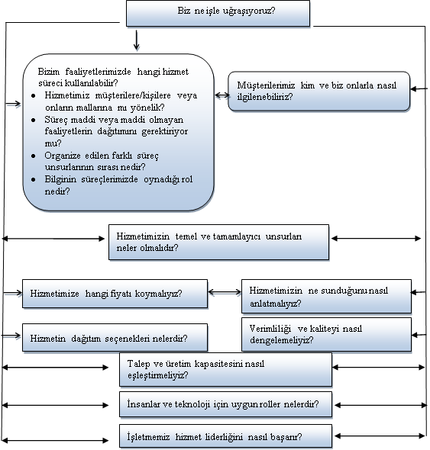
Süreçlerle ilgili hizmet karar çerçevesi

Slide 6
Ana hatları ile süreçler, temel, birincil, destek ve koruyucu olarak ele alınabilir:
Temel süreçler; bu sürecin en önemli özelliği kuruluşun kendisi, müşterileri ve yatırımcıları için tanımlaması, şirketi rakiplerinden ayırt etmesi ve şirketin başarısının odak noktasında bulunmasıdır.
Temel süreçlerin son müşterisi dış müşteriler olmaktadır.
Birincil süreçler; kuruluş etkinliklerinin motoru olarak da değerlendirilir.
Bu tür süreçler temel süreçlerin iyi yürütülüp yürütülmediğini ve bir şirketin rekabetteki yerini etkilemektedir.

Slide 7
Destek süreçleri; günlük işlerin yürütülmesi için gerekli yardımı sağlamaktadır.
Birçok yönetsel ve üst düzey işlevler destek süreçlerini oluşturmaktadır.
Destek süreçler temel sürece destek olup, onlara hizmet sunmaktadırlar.
Zorunlu süreçler; yalnızca yasal düzenlemeler gerektirdiği için kuruluşlar tarafından yürütülmektedir.

Slide 8
Süreçlerin Özellikleri
Tanımlanabilirlik; sürecin temel unsurlarının belirlenebilmesi özelliğidir.
Ölçülebilirlik; sürecin performans ölçüleri ile izlenebilme özelliğidir.
Yinelenebilirlik; süreci harekete geçiren aynı veya değişen girdilerin işlenmesi sonucunda oluşan çıktının müşteri ihtiyaç ve beklentilerini sürekli karşılayabilme özelliğidir.
Kontrol edebilirlik; süreç sorumlularının sürecin performansı hakkında her zaman için bilgi sahibi olabilmesi ve gerektiğinde düzeltici faaliyetlerin yerine getirilmesi özelliğidir.
Katma değer yaratma; sürecin çıktısının kalitesi ve çıktıyı kullanan müşterinin tatmini üzerinde olumlu etki yaratabilme özelliğidir.

Slide 9
HİZMET SÜREÇLERİNİN SINIFLANDIRILMASI
Kimi yazarlara göre hizmet süreçleri iki kategoride incelenir.
insanlar ve varlıklardır.
Müşteriler, yolcu taşımacılığından eğitime kadar birçok durumda hizmet sürecinin temel girdilerini oluşturur.
Diğer bir durumda ise arızalı bir bilgisayar veya bir takım finansal veri gibi temel nesneler girdileri oluşturur.
İmalat gibi kimi hizmetlerde ise fiziksel ve somut bir süreç gerçekleşir.
Ama bilgi tabanlı hizmetlerde, süreç neredeyse tamamen soyut olabilir.

Slide 10
Hizmet sürecinin doğasının anlaşılması

Slide 11
Başka bir yazar ise hizmet süreçlerini ayırt etmek için “karmaşıklık” ve “sapma” özelliklerini öne sürmüştür.
Buna göre “karmaşıklık” dağıtım sürecinde gereken adımların sayısını ve anlaşılmazlığını, “Sapma” ise teslim sürecinde özgürlük derecesine verilen izni ifade eder.
Bir diğer çalışmaya göre ise küçük bir hizmet işletmesinin;
(1) temel hizmet paketini tanımlaması, sunması ve sunulan müşteriye özel kişiselleştirmelere karar vermesi
(2) hizmetlerin oluşturduğu ve belirlenen müşteri etki düzeyinin çıkarılmasının daha kolay olduğunu belirtmişlerdir.

Slide 12
Yazarlara göre işletmelerin öncelikli olarak temel hizmet tekliflerini ve hizmet teklifini oluşturan her bir hizmet paketi unsurunu dikkatli bir şekilde tanımlaması oldukça önemlidir.
Ardından hizmet sürecinde kullanılan her bir çekirdek hizmet teklifi, gereken müşteri etki düzeyinin belirlenmesi için incelenebilir.
Süreçlerin sınıflandırılmasına ilişkin bir diğer yaklaşımda yazarlar bir hizmet işletmesindeki süreçleri “hizmet hazırlama süreçleri” ve “hizmet sunum süreçleri” olarak iki boyutta ele almışlardır.

Slide 13
Hizmet Sunum Süreci
Bir hizmet sürecinin özünü oluşturan şey işletmenin müşterilere hizmet deneyimini sunarken kaynaklarını örgüt tasarımına göre ne şekilde uygulayacağıdır.
Buna göre müşteriler sürecin içine nasıl dahil edilecek? hizmet çıktısı, fatura veya gelir sağlamak için gereken adımların sırası ne olacak?
Bu sorulara göre hizmet çekirdeğin etrafında hizmet aracılığıyla çalışanlara, müşterilere ve bilgiye ulaşmaya yardımcı olan bir dizi kolaylaştırıcı sistemler inşa edilir.

Slide 14
Aynı şekilde müşterilere hizmetin farklı unsurlarına göre bir seçim yapması teklif edilebilir ve her bir seçim için müşterilere farklı süreçler tasarımlanabilir.
Bu nedenle yöneticiler için sadece bir hizmet sürecini düşünmek yanıltıcıdır fakat genel bir çerçeve içinde birbirine entegre edilmiş bir çok süreç koleksiyonunu düşünmek daha doğru olacaktır.
Tüm bu kapsamlı çerçeve ise müşteri hizmet sunumu süreci olarak adlandırılır.

Slide 15
Hizmet hazırlama süreçleri ve hizmet sunum süreçlerine örnek bir model aşağıdaki gibidir.
Çekirdek müşteri teslim sürecinin karmaşıklığına bağlı olarak daha fazla ya da daha az kolaylaştırıcı alt sisteme ihtiyaç olacaktır.
Medikal hizmetler gibi sürecin daha karmaşık olduğu hizmetlerde hizmetin hazırlanma sürecinin karmaşık tanı ve tedavi seçeneklerini desteklemek için oldukça kapsamlı olması gerekir.

Slide 16
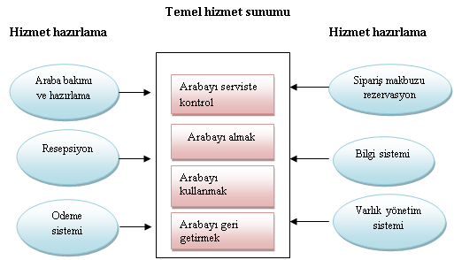
Temel ve bütünleşik hizmet sistemleri

Slide 17
HİZMET SÜRECİ TASARIMI VE HİZMET PLANI ÇİZİMİ
Hizmet Süreci Tasarımı; Bir hizmetin tasarımında ve sunulmasında büyük miktarda ve geniş çapta birçok karar stratejik olarak işletmenin operasyonel ve hizmet karşılama düzeylerinde gerçekleşir.
Alınması gereken kararlar genellikle işletmenin kaynakları, varlıkları ve yetenekleri gibi boyutlardan oluşmaktadır.
Hizmet işletmeleri için kararların alınmasındaki en temel zorluk her birimin hedef müşterilere doğru hizmeti tutarlı bir şekilde sunmasına odaklanmasıdır.

Slide 18
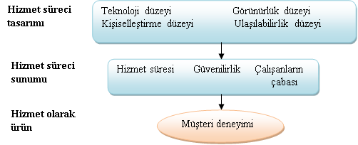
Hizmet Süreci Tasarımı

Slide 19
Hizmet tasarımı beş önemli alanda kendisini hizmet sürecinden farklılaştırır.
Bu alanlar
kullanılan teknolojinin düzeyi,
görünürlük düzeyi,
kişiselleştirme düzeyi,
ulaşılabilirlik düzeyi ve
etkileşim düzeyidir.

Slide 20
Hizmet tasarımı düşüncesi için geliştirilen yöntemler aşağıdaki boyutları içermektedir:
Hizmetin kullanımında gerekli olan tüm faktörlerin tanımlanması,
Kullanıcıların istek ve ihtiyaçlarının belirlenmesi, durumlarının anlaşılması, tüm hizmet sisteminin içeriğinin analizi,
Hizmetin sunumu, hizmetle bütünleşik olarak tüm unsurları (fiziksel, etkileşimsel, mantıksal bağlantılar ve geçici sıralar) kapsayan tekniklerin kullanılması.

Slide 21
Hizmet Planı Çizimi
Hizmet tasarımına artan ilgi dolayısıyla birçok yazar tasarıma ilişkin öneriler geliştirmiştir.
Örneğin; Shostack (1982) tarafından öne sürülen bütünleşmiş hizmet tasarımı süreci maddi (ürünler) ve maddi olmayan (hizmetler) unsurları içermektedir.
Aynı zamanda Shostack (1987) hizmet süreci içerisinde yer alan çeşitli fonksiyon dizilerini sistematik olarak haritalaştıran bir “hizmet planı çizimi” (service blueprinting) kullanarak süreci kodlandırmıştır.
Hizmet planı çizimi (service blueprinting) daha önceden bahsedilen hizmet tasarımı düşüncesi ilkeleri ile tutarlılık oluşturur.

Slide 22
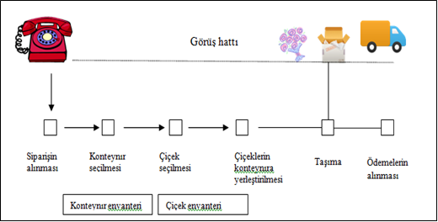
Park Avenue çiçekçisinin hizmet planı (service blueprinting)

Slide 23
Şekilde Park Avenue çiçekçisinin hizmet planı çizimi “blueprint” formunda verilmiştir.
Bu şekilde her bir kare alınabilecek faaliyet kararı potansiyelini göstermektedir.
Faaliyet adımlarının bir resimleme yoluyla gösterilmesi daha çok kullanışlılık yaratmıştır.
Şekilden anlaşılacağı üzere çiçekçi son derece farklı olan düşük karmaşıklıkta bir hizmet vermektedir.
İşlem basamaklarının az olmasına rağmen yatay enleme yayılan işlem yelpazesinin genişliği, hizmete yönelik yargı ve kararların tek bir birey tarafından verildiğini işaret etmektedir.

Slide 24
Bu nedenle işletmelerin faaliyetlerindeki karmaşıklığın artması, işletmenin var olan hizmetlerine yeni hizmetler ekleyerek, faaliyet türlerinde daha fazla uzmanlaşmış olan rakip işletmelere karşı savunmasız olma riskini taşır.

